Slide 1
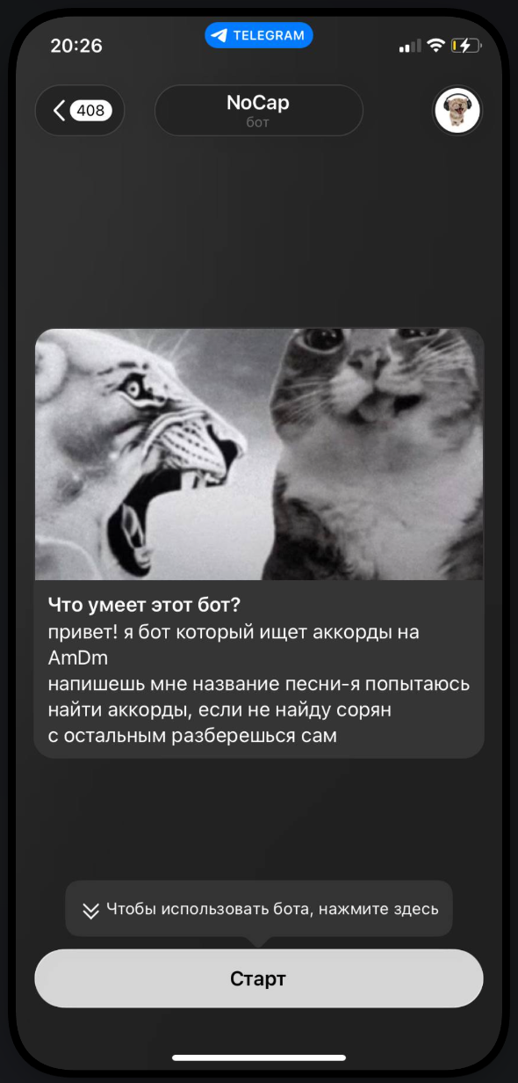
Телеграмм бот для поиска аккордов
Написан на Python с использованием библиотеки aiogram. Работает через парсинг сайта AmDm.

Slide 2
Цель моего проекта :
Создать удобный инструмент для гитаристов, который позволяет находить аккорды к песням без необходимости вручную искать их в интернете, а также сохранять понравившиеся песни в личное избранное. Бот должен быть простым и доступным для всех в использовании.

Slide 3
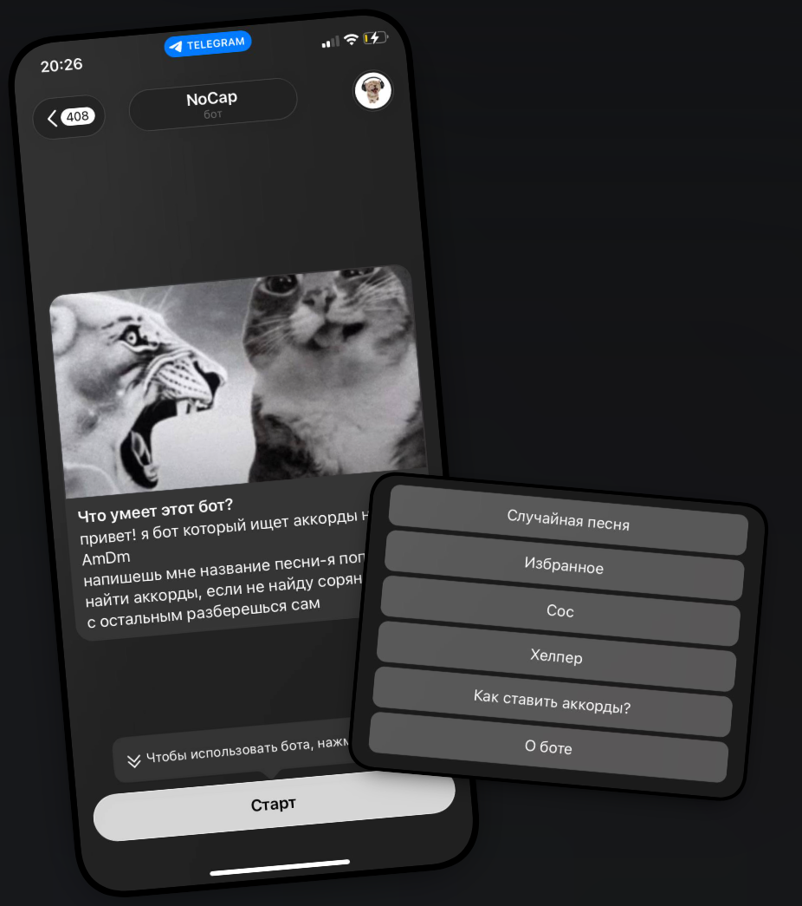
Как устроен бот
Пользователь → Telegram → Бот → AmDm.ru → Аккорды → Избранное (JSON).
Бот парсит сайт AmDm.ru, извлекает аккорды, чистит от HTML-тегов и отправляет в красивом оформлении с гифкой. Избранное сохраняется локально в JSON-файл.

Slide 4
ПОЛЬЗОВАТЕЛЬ
пишет название песни
TELEGRAM API
принимает сообщение, отправляет ответ
БОТ
обрабатывает сообщения, запускает команды
ПАРСЕР
ищет песню через POST
скачивает HTML код
извлекает аккорды
ИЗБРАННОЕ
сохраняет
удаляет
получает список
КАРТИНКИ
(chord)
читает папку
отправляет картинку если есть
пишет, если картинки нет
САЙТ AMDM
возвращает аккорды в HTML

Slide 5

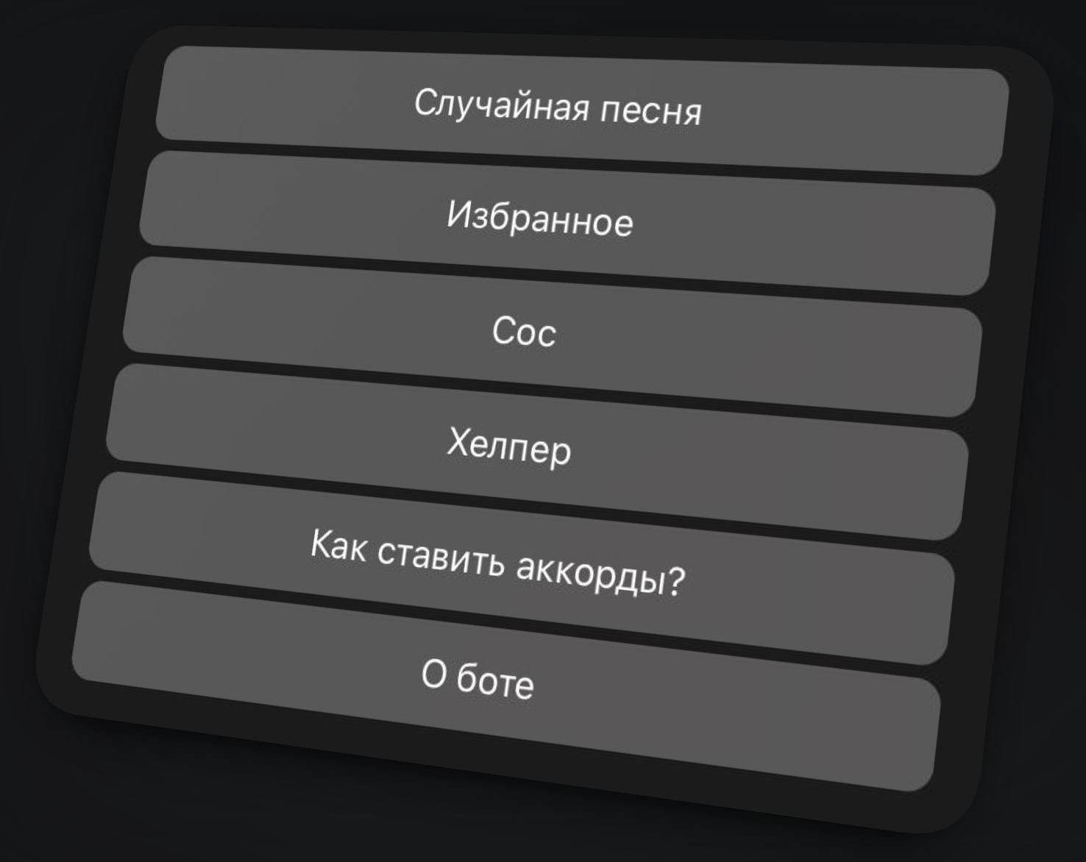
Бот рандомно выбирает песню и показывает её аккорды

Slide 6
Показывает сохранённые песни, позволяет найти или удалить их

Slide 7
Краткая шпаргалка по командам

Slide 8
Гитарный словарь для новичков

Slide 9
Объясняет команду /chord и как смотреть картинки аккордов

Slide 10
Отправляет информацию о проекте

Slide 11
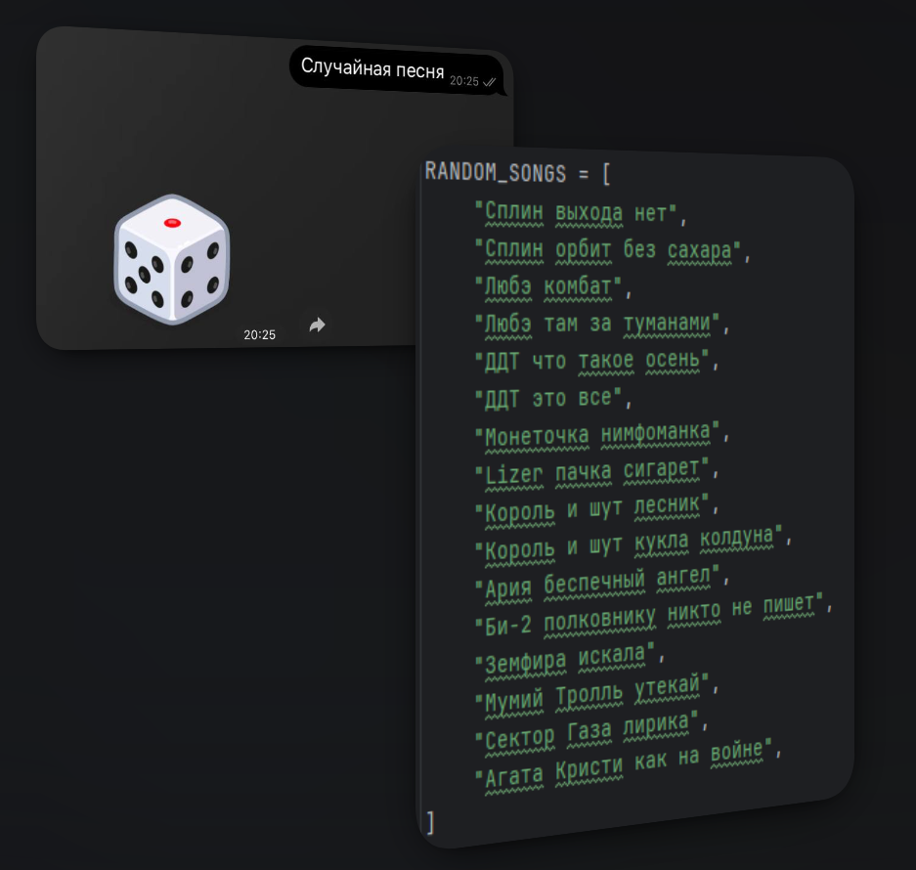
При нажатии на кнопку бот отправляет анимированный кубик 🎲. После этого бот выбирает случайную песню из заранее составленного списка RANDOM_SONGS, ищет её аккорды на AmDm.ru и присылает пользователю вместе с гифкой и советом по бою.
Случайная песня - функция для тех, кто не может определиться с выбором.

Slide 12
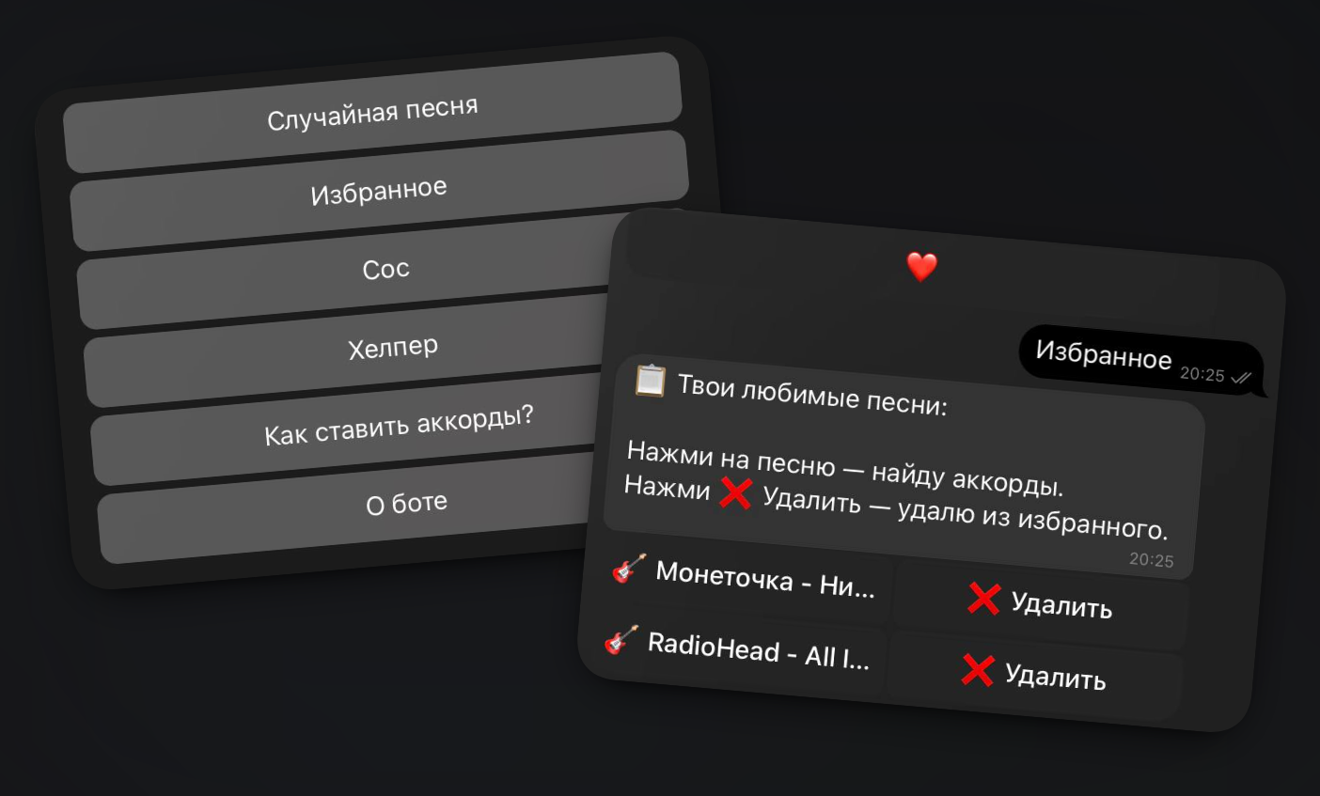
Пользователь может сохранять понравившиеся песни, нажав на сердечко ❤️ под аккордами. Все сохранённые песни собираются в личном списке избранного, который хранится локально в JSON-файле. При нажатии на кнопку «Избранное» бот показывает список песен. Пользователь может либо найти аккорды по любой из них, либо удалить песню из списка.

Slide 13
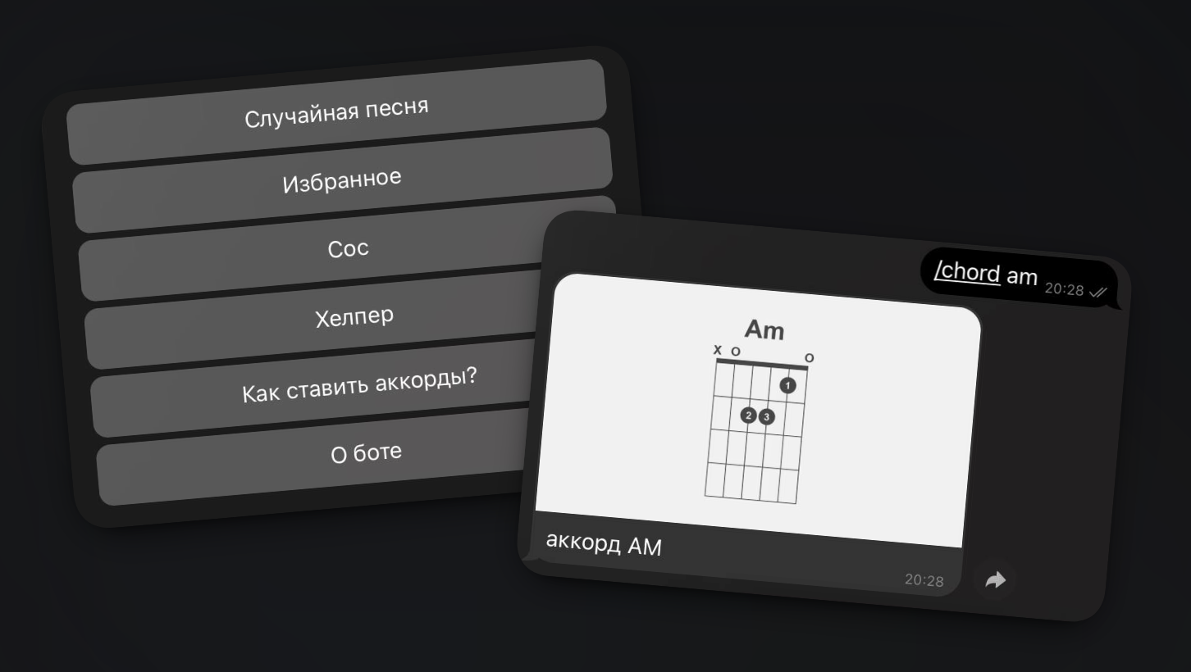
Пользователь пишет команду /chord и название аккорда, например /chord am. Бот ищет в папке chords_images/fingers/ картинку с соответствующим названием и отправляет её пользователю с подписью, где указано название аккорда. Это помогает новичкам визуально понять, как зажимать аккорд на грифе гитары.

